Slide 1

Filmworkshop
„Almanya - Willkommen in Deutschland“
DAAD-Lektorin
Sandra Weber, UCD
DAAD-Sprachassistentin
Eva Fenn, UCD
UCD School of Languages,
Cultures and Linguistics
Scoil na dTeangacha, na gCultúr
agus na Teangeolaíochta UCD

Slide 2
Ein Überblick
Almanya – Willkommen in Deutschland – Was sind die Themen?
Das deutsche Wirtschaftswunder
Gastarbeiter in Deutschland
Ein neues Leben in Deutschland

Slide 3
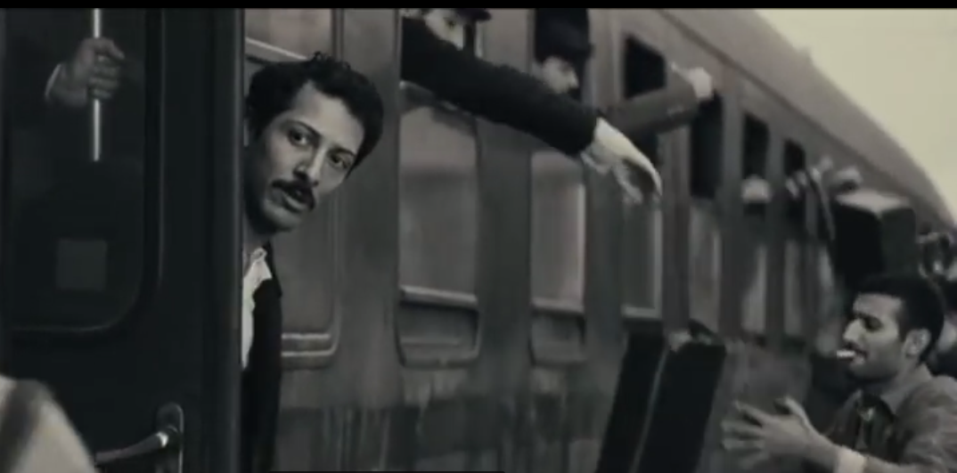
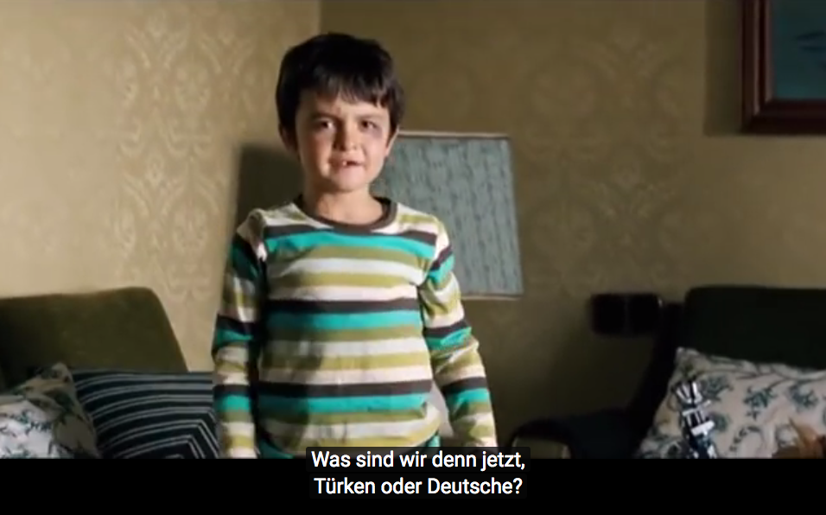
Almanya – Willkommen in Deutschland – Was sind die Themen?
Der Film erzählt viele Geschichten – Zwei sind:
Hüseyin Yilmaz kommt 1960 zum Arbeiten nach Deutschland
Erst später kommt seine Familie nach Deutschland
Cenk ist der Enkelsohn von Hüseyin und ist in Deutschland geboren
Er fragt sich, ob er Deutsch oder Türkisch ist

Slide 4
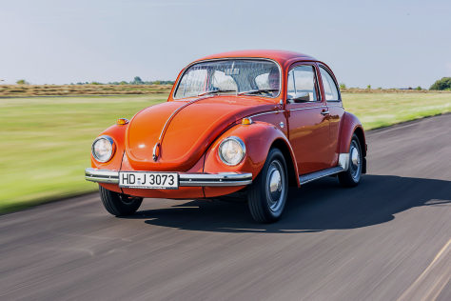
Das deutsche Wirtschaftswunder
Der Zweite Weltkrieg ist beendet
Die deutsche Wirtschaft wächst ab 1950
Wirtschaftswunder
Ein Symbol für das Wirtschaftswunder:
der VW-Käfer

Slide 5
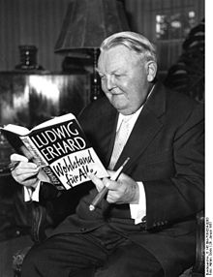
Das deutsche Wirtschaftswunder
Die gute Wirtschaft führt zu vielen Arbeitsplätzen
Es gibt nach dem Krieg zu wenige Arbeiter in Deutschland
Deutschland wirbt Arbeiter aus dem Ausland an (anwerben: to recruit)
Ludwig Erhard ist Bundeskanzler während des Wirtschaftswunders

Slide 6
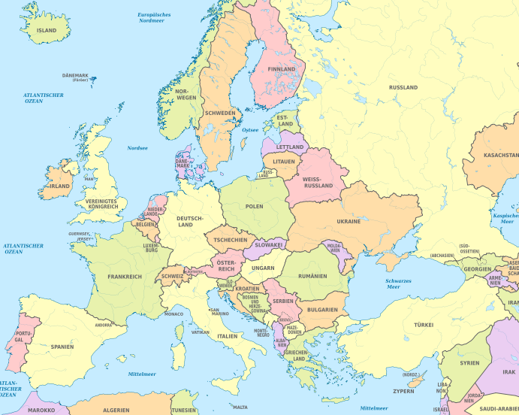
Gastarbeiter in Deutschland
ab 1955 wirbt Deutschland Gastarbeiter an
Gastarbeiter:
Sie sollen nur eine Zeit in Deutschland arbeiten
Die Gastarbeiter kommen aus Portugal, Spanien, Marokko, Italien, Griechenland, dem ehemaligen Jugoslawien und der Türkei

Slide 7
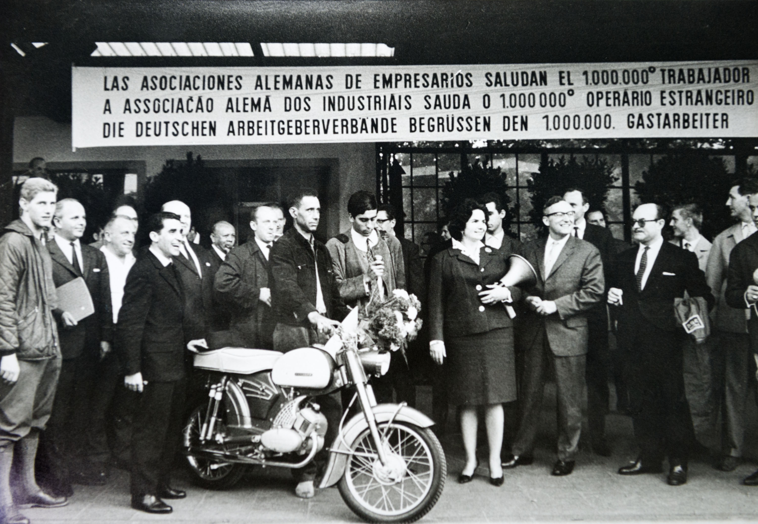
Der 1000 000-ste Gastarbeiter
Arnando Rodrigues aus Portugal bekommt ein Moped als Geschenk
Die meisten Gastarbeiter kommen ohne Familie und schicken Geld nach Hause

Slide 8
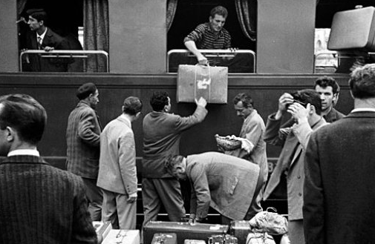
Aufnahmestopp 1966/67
Die deutsche Wirtschaft wird wieder schwächer (Rezession) und es werden keine neuen Gastarbeiter aufgenommen
Viele Männer fahren wieder nach Hause
Quizfrage: Die Zahl der Ausländer in Deutschland steigt nach 1966/67 weiterhin. Warum?

Slide 9
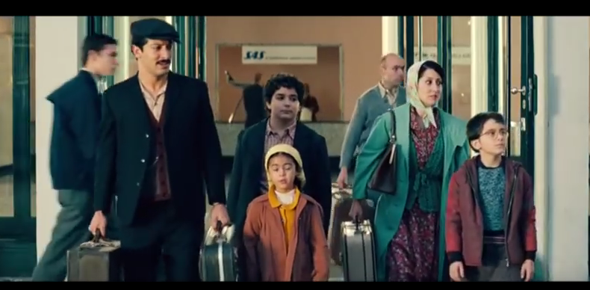
Ein neues Leben in Deutschland
Viele türkische Männer holen ihre Familie nach Deutschland
Sie beginnen ein neues Leben in einem fremden Land

Slide 10
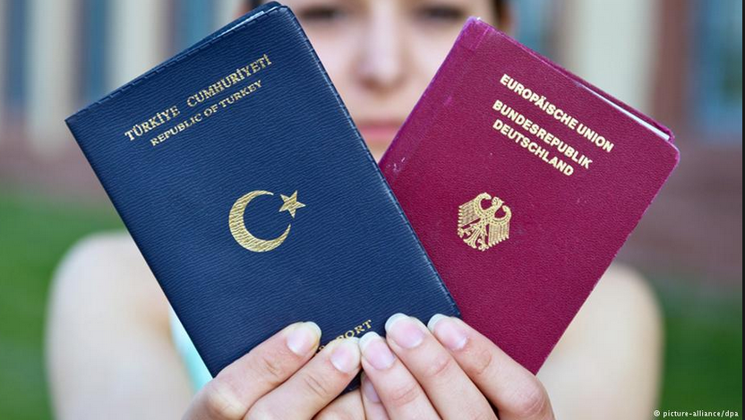
Und heute?
2016 leben fast 3 Millionen türkischstämmige Menschen in Deutschland
Viele Familien leben in der 3. oder 4. Generation in Deutschland
Viele junge türkischstämmige Deutsche kennen die Türkei nur aus dem Urlaub

Slide 11

Wer wird Millionär:
Frage 1: Wirtschaftswunder bedeutet...
Man findet plötzlich ganz viel Geld auf der Straße
Man wundert sich über die Wirtschaft
Die Wirtschaft ist kaputt und viele Menschen verlieren ihren Job
Die Wirtschaft steigt und die Menschen haben mehr Geld

Slide 12
Wer wird Millionär:
Frage 2: Was ist ein Gastarbeiter?
Ein Gast, der nach der Party abwaschen muss
Ein Arbeiter, der sich nur um Gäste kümmert
Ein Arbeiter, der nur für eine bestimmte Zeit in einem Land arbeitet
Ein Akademiker, der für einen Tag ein Arbeiter ist

Slide 13
Wer wird Millionär:
Frage 3: Warum bekommt Arnando Rodrigues ein Moped?
Weil er besonders hart gearbeitet hat
Weil er als Postbote arbeiten soll
Weil es keine VW-Käfer mehr gab
Weil er der millionste Gastarbeiter ist

Slide 14
Viel Spaß beim Film!

Slide 15
Quellen/Material
Samdereli, Yasemin & Nesrin Samdereli: Almanya – Willkommen in Deutschland, DVD, 2011.
Bundeszentrale für politische Bildung: http://www.bpb.de/internationales/europa/tuerkei/184981/gastarbeit
http://www.bpb.de/geschichte/deutsche-geschichte/anwerbeabkommen/
http://www.bpb.de/geschichte/deutsche-geschichte/anwerbeabkommen/43240/vielfalt?p=1
Didaktisierungsvorschläge:
Goethe Institut Frankreich
http://www.goethe.de/ins/fr/pro/cineallemand/pdf_cineallemand5/Didaktisierungsvorschlag_Almanya_Aufgaben.pdf

